Slide 1
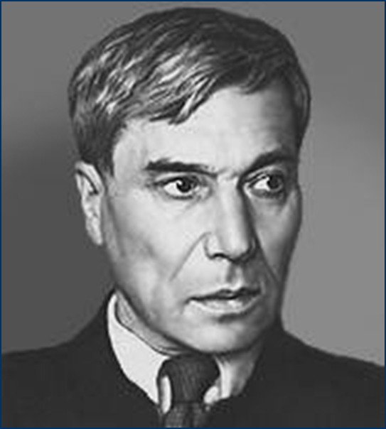
Когда строку диктует чувство
Во всем мне хочется дойти до самой сути:
В работе, в поисках пути,
В сердечной смуте
До сущности протекших дней,
До их причины,
До оснований, до корней,
До сердцевины...
10 января – 135 лет со дня рождения русского писателя Б. Л. Пастернака
МБУ ЦБС «Верхнеуслонского
Муниципального района,
Майданская сельская библиотека, ф 12

Slide 2
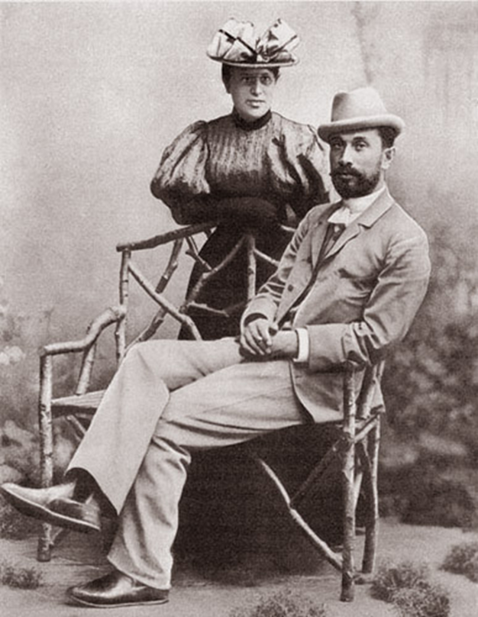
Борис Леонидович Пастернак родился
в Москве. Отец его был художником, мать – известной пианисткой. Пастернак был с детства окружен искусством. В доме, где он рос, бывали музыканты, художники, писатели, и среди них – Лев Толстой.
Под влиянием крупного русского композитора А. Н. Скрябина тринадцатилетний Пастернак увлекся музыкой.
Но в 1909 году он поступает на философское отделение историко-филологического факультета Московского университета.
Пастернак отправляется в Германию,
где учится в университете в Марбурге. И хотя изучение философии идет у него успешно, он расстается с ней так же решительно, как раньше расстался с музыкой.

Slide 3
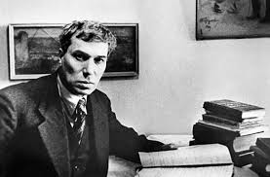
Борис Пастернак – крупнейший поэт и
писатель ХХ века, «талант исключительного своеобразия», как сказал о нем М. Горький. Он родился и жил в эпоху великих преобразований, переворотов, революций.
Он пережил царя, временное правительство, три революции, две мировые войны…. Все это не могло не отразиться на его поэзии.
Но уже сейчас очевидно, и доказано, что наследие Пастернака входит в сокровищницу русской и мировой культуры ХХ века», - говорил Лев Озеров.
Говорить о судьбе Пастернака невозможно,
не затвердив наизусть его слова из автобиографической повести «Охранная грамота»: «Я не пишу своей биографии.
Я к ней обращаюсь, когда того требует чужая… настоящего жизнеописания заслуживает только герой, но история поэта в этом виде просто непредставима».

Slide 4
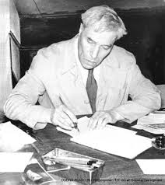
Пастернак начинает писать стихи. В 1914 году выходит первый его поэтический сборник «Близнец в тучах». Поэзия становится его призванием, его “почвой и судьбой”. Она вобрала в себя и его страсть к музыке, и интерес к философии.
Литературная деятельность Пастернака была разнообразна. Он писал прозу, занимался переводами, достигнув в этом искусстве высокого мастерства, был автором поэм, романа в стихах “Спекторский”.
Но наиболее значительна все же его лирика. Он владел талантом выражать глубокие и тонкие человеческие чувства и мысли через посредство
проникновенных картин природы. Восхищение красотой мира, стремление отыскать повсюду прекрасное характерно для Пастернака

Slide 5


Публикуемые избранные письма Б.
Пастернака охватывают период с 1906 по 1960 год.
Письма подобраны составителями так, чтобы
читатель увидел в них не только литературный факт,
но и почерпнул, а них бытовую и автобиографическую
информацию, познакомился с размышлениями поэта о
творчестве, его отношением к жестокой
деятельности, проникся его влюбленностью в жизнь.
Пастернак, Б. Л. Биография в письмах
Поэзия Бориса Пастернака – это всегда разговор о жизни, любви, человеческих страстях, дружбе – обо всем том, что близко и понятно любому человеку. В сборник вошли самые известные, самые популярные стихотворения автора.
Пастернак, Б. Л. Избранное:
Стихотворения, поэмы

Slide 6


В настоящем издании представлено лирическое наследие крупнейшего русского писателя Бориса Леонидовича Пастернака (1890-1960).
Пастернак, Б. Лирика
В книгу избранных произведений выдающегося
советского поэта вошли стихотворения и поэмы, отражающие основные этапы его творческого пути.
Пастернак, Б. Л. Стихотворения

Slide 7
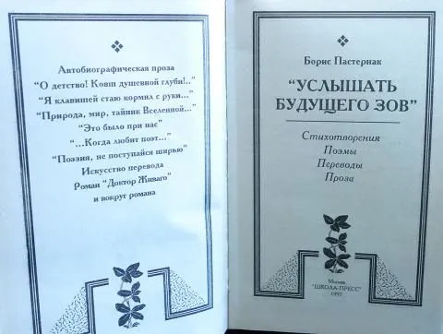

Сборник Б. Л. Пастернака включает стихотворные и прозаические произведения, отражающие основные направления творчества выдающегося поэта ХХ в. Книга построена как своеобразное введение в мир поэта, а дополняющие издание материалы (беседы составителя, тексты писателей – современников Пастернака, комментарии и т. д.) помогут читателю научится читать и понимать многозначное слово художника в контексте его времени и судьбы.
Пастернак, Б. Л. "Услышать
будущего зов"
Впервые под этой обложкой собраны все переводы
выдающегося поэта с языков народов СССР, в том числе и
несколько переводов, которые ранее никогда не
публиковались.
Читатель найдет в этой уникальной книге лирические
шедевры украинской, грузинской, армянской поэзии, переводы
с других языков народов СССР, дающие представление о
многолетней работе поэта.
Не я пишу стихи

Slide 8


Самые лучшие, самые сокровенные стихи Б. Пастернак вложил в уста своего любимого героя Юрия Живаго.
Это роман – о любви, о России, о русской природе, о
русской интеллигенции…. Это роман обо всей нашей
жизни. И он удивительно созвучен сегодняшнему дню.
Пытаясь всегда и во всем «…дойти до самой сути», Борис
Пастернак, черпая творческие силы из раннего детства,
доводит свой литературный талант до гениальных высот – будь то проза, поэзия или переводы.
В этом сборнике представлены наряду с известными и
любимыми произведениями Б. Пастернака редко издаваемые произведения – роман в стихах
«Спекторский», избранные переводы грузинских романтиков.
Пастернак, Б. Л. Я понял
жизни цель

Slide 9





Пастернак Борис Леонидович (1890-1960) — русский писатель, поэт и прозаик XX века. Автор известного романа “Доктор Живаго”, множества переводов с других языков, сборников стихотворений, повестей, статей и эссе. Лауреат Нобелевской премии в области литературы.
Пастернак, Б. Л. Проза

Slide 10
ИСТОЧНИКИ
https://nsportal.ru/ap/library/literaturnoe-tvorchestvo/2022/12/16/prezentatsiya-b-l-pasternak
https://spbgik.ru/upload/iblock/e4b/yd4nwu3gfymmk7g48mhl7k1ewj303ku4/pasternak.pdf

